Slide 1
Problem D
Dice Room
原案: 野田
解答: 岩田, 山口
文章: 高橋

Slide 2
We’re sorry…
問題文が間違っていました…… ごめんなさい
  解答作成者と文章作成者の意見の相違

Slide 3

How to win Japan Regionals

Slide 4
How to win Japan Regionals
ICPC日本サイトはダイスがよく出ます
  2008 Aizu F
  2006 Yokohama C
  2005 Tokyo C
  2004 Ehime E
コンテストに本物のダイスを持ち込むのも手

Slide 5
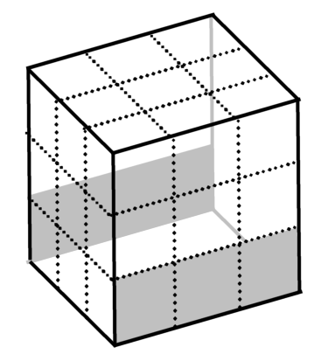
Dice Room

Slide 6
Roll a Die
Dice :: bool[6][3][3]
rotX+ : 右方向に回す
rotY+ : 上方向に回す
rotX- = (rotX+)^3 で実装できる
ダイスを見ながらがんばる
無かったら紙でダイスを作る!

Slide 7
Minimum Rolls
実は多くとも3回で条件を満たす!
全探索しても 4^3 = 64 通りしかない
幅優先探索やダイクストラでももちろんOK

Slide 8
Stats
Clarified: ~150min
Submissions: 12 teams
Accepts: 11 teams
First Accept: zerohachi (156min)

